Slide 1
0401模拟赛

Slide 2
1.cow race
模拟
求出每一个时间单位A、B的路程，依次比较。
需要注意的边界情况：两头牛齐头并进的时候，此时并没有发生领先者的更换；二是最开始的时候，也不算在领先者更换的范围之内。

Slide 3
2.跑步
暴力枚举+搜索
算法思想：
枚举第i个点;
忽略该点，然后从点1开始dfs看看能不能从点1到点n;
如果不可以到n那么就表明忽略的这个点是个必经点。

Slide 4
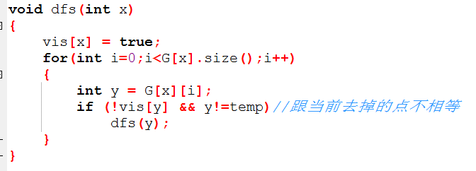
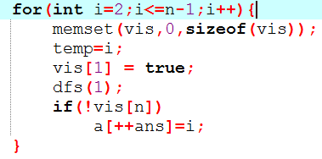

Slide 5
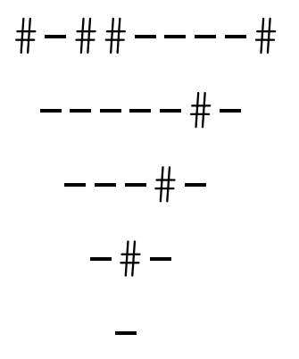
3.最大三角形
观察三角形的面积组成，样例中1+3+5=9=3^2
1+3+5+…+2*N-1=N^2， N为N层倒三角形的“边长”，求出边长即可求出面积。
b[i][j]表示以第i层第j个作为
三角形最下面的顶点时的三角形边长

Slide 6
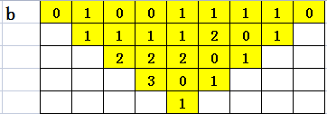
递推：
针对第i行第j个字符：如果是‘-’，本身能组成一个倒三角形，边长为1。
满足什么条件能组成更大的倒三角形？
（i-1,j-1）,（i-1,j）,（i-1,j+1）都能组成三角形（都是‘-’）
边长：min{（i-1,j-1）,（i-1,j）,（i-1,j+1）}+1
找到b数组的最大值就是边长，面积就是边长的平方。

Slide 7
4.过路费
最短路问题，数据量不大，floyd
a[i][j]=min(a[i][j],a[i][k]+a[k][j])
算法：
将所有点按点权从小到大排序。k的枚举顺序按照点权。
分两步进行floyd：
(1)不考虑点权，求出任意两点之间的最短路。（a[i][j]）
(2)加入点权，点权最大值是i,j,k三点的最大点权 f[i][j]=min(f[i][j],a[i][j]+x)
(x=max(max(v[i],v[j]),v[k]))

Slide 8
为什么k要按照点权枚举：
这样当我们枚举到一个k的时候，就代表路径中除了i，j以外没有任何数可能比k的点权大，点权最大值就从i,j,k三点中找。
Notes:
已经枚举过的中转点都比k小

